Slide 1
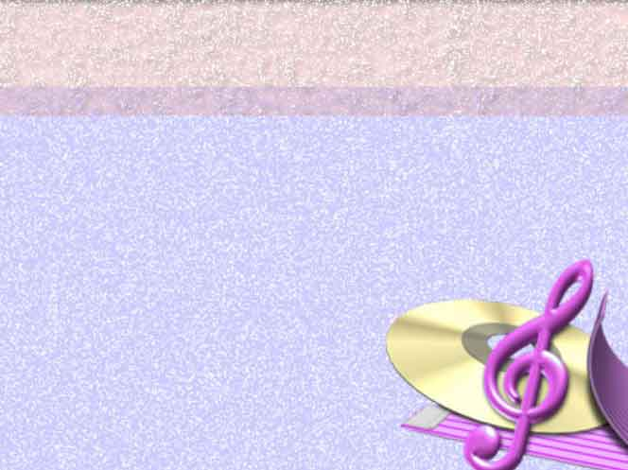
Использование здоровьесберегающих технологий
в образовательной деятельности
Таирова Р. С.
Воспитатель МБДОУ «Детский сад № 6»

Slide 2
Здоровьесберегающие технологии - это система мер, направленных на улучшение здоровья участников образовательной деятельности (дети, педагоги, родители)

Slide 3
На сегодняшний момент в дошкольных учреждениях большое внимание уделяется здоровьесберегающим технологиям, главным фактором которых является рациональная организация учебного процесса, соответствие методик обучения, способствующих развитию индивидуальных возможностей ребенка.

Slide 4
Компоненты здоровья
соматический
нравственный
психический
личностный

Slide 5
Ритмопластика
Речь с движением
Пальчиковая гимнастика
Фонопедичес-кие упражнения
В образовательной деятельности используются следующие виды оздоровления
Психогим-настика
Артикуляци-онная гимнастика
Дыхательная гимнастика

Slide 6
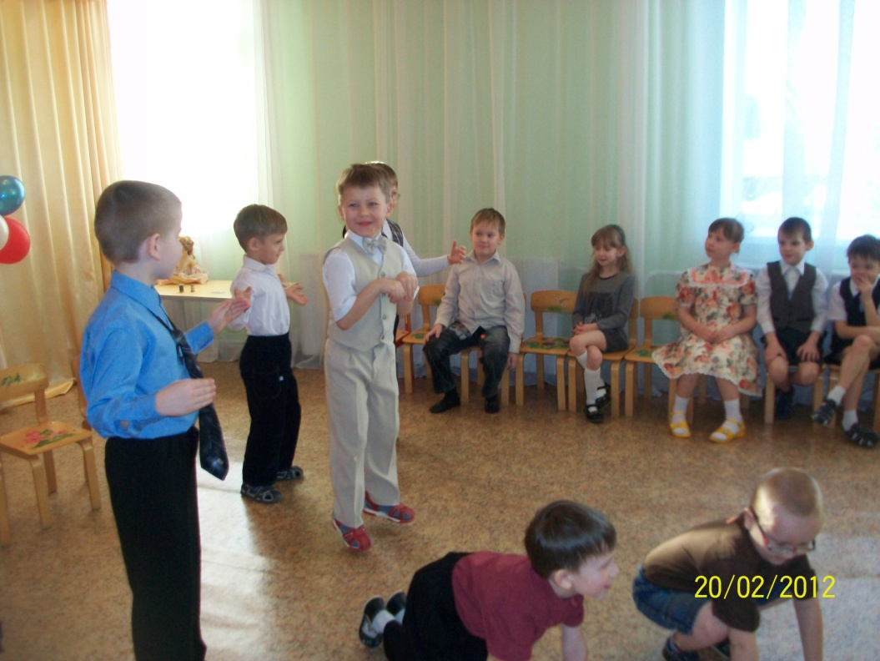
Речь с движением
стимулирует развитие речи
воспитывает быстроту реакции и эмоциональную выразительность
развивает пространст-венное мышление
развивает
внимание, воображение

Slide 7
Пальчиковая гимнастика
стимулирует действие речевых зон коры головного мозга детей
совершенст-вует внимание и память
формирует ассоциатив-но-образное мышление
облегчает будущим школьникам усвоение навыков письма

Slide 8
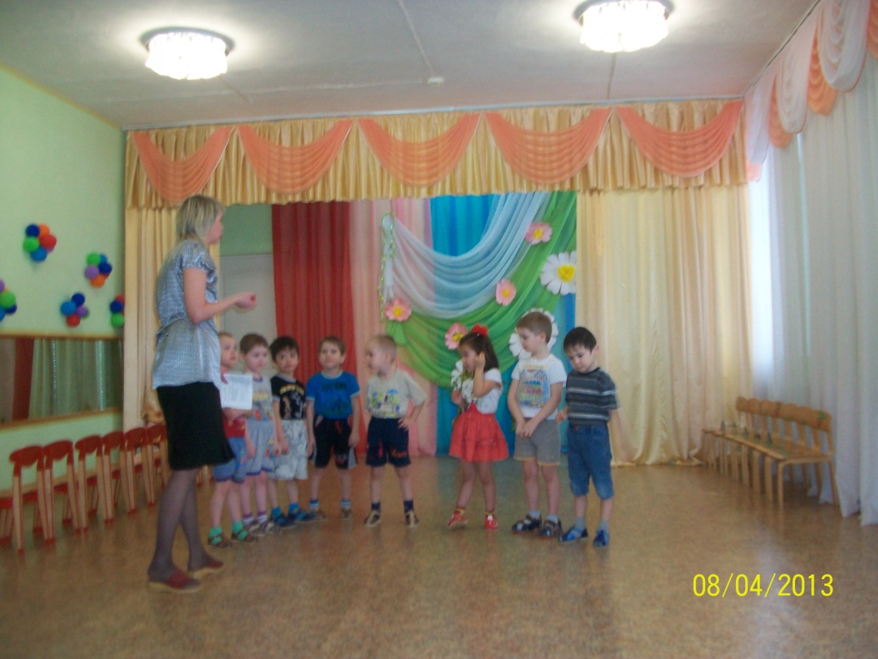
Психогимнастика
снятие эмоциональ-ного напряжения
обучение ауто-релаксации
обучение уме- нию изображать выразительно и эмоционально отдельные эмо-
ции, движения
коррекция настроения и отдельных черт характера

Slide 9
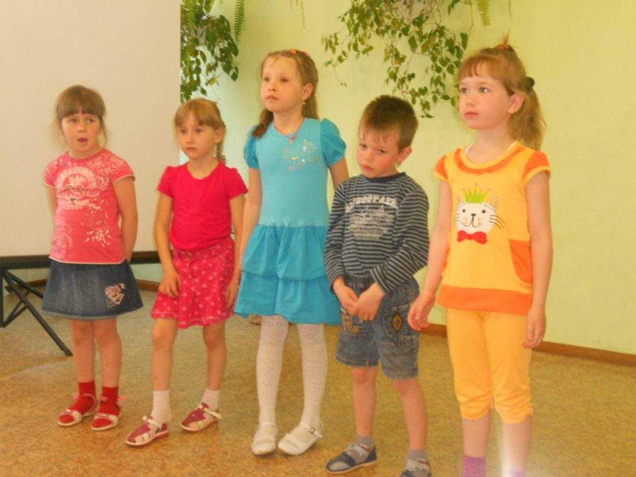
Дыхательная гимнастика
помогает выработать силу и правильное распределение выдоха.
корректирует нарушения речевого дыхания
помогает выработать диафрагмальное дыхание

Slide 10
Артикуляционная гимнастика
выработка качественных, полноценных движений органов артикуляции, подготовка к правильному произнесению фонем.

Slide 11
Фонопедические упражнения
развивают носовое, диафрагмальное, брюшное дыхание
стимулируют гортанно-глоточный аппарат
стимулируют деятельность головного мозга

Slide 12
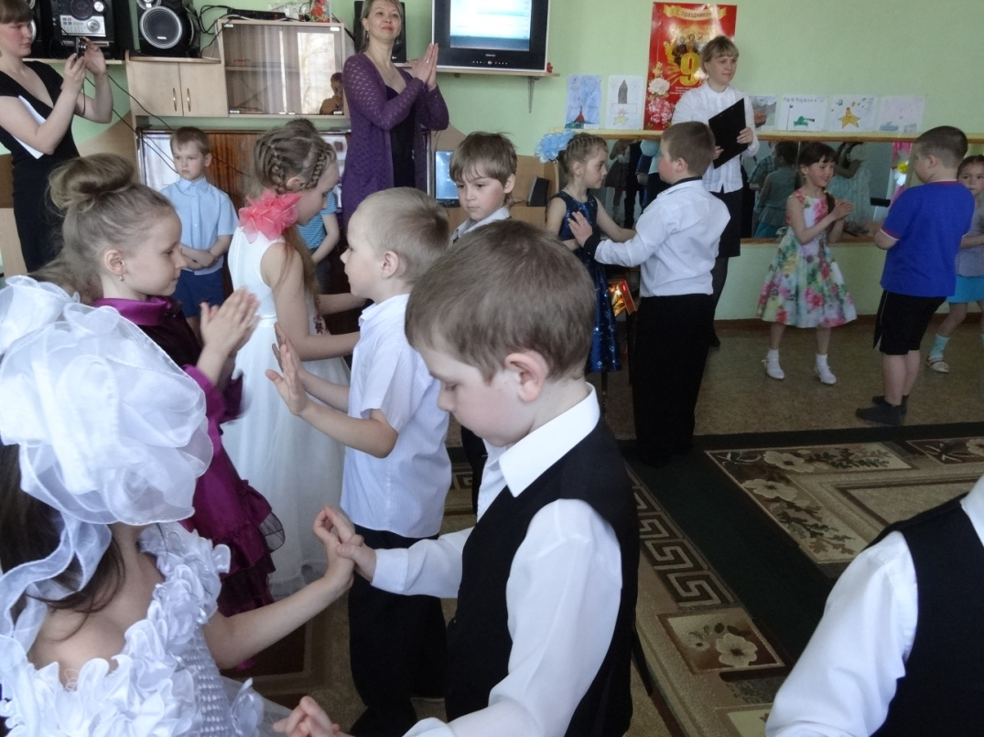
Ритмопластика
укрепляет различные группы мышц и осанку
развивает чувство ритма, музыкальный слух и вкус
развивает умение правильно и красиво двигаться
развивает умение чувствовать и передавать характер музыки

Slide 13
Педагоги дошкольных учреждений,
в том числе и музыкальные руководители, комплексно решают задачи физического, интеллектуального, эмоционального и личностного развития ребенка, активно внедряя в этот процесс наиболее эффективные технологии здоровьесбережения.

Slide 14
Основная форма образовательной деятельности в ДОУ речевое развитие (логопедические минутки, артикуляционная гимнастика), в ходе которых осуществляю систематическое, целенаправленное и всестороннее воспитание и формирование развития речевых способностей ребенка.

Slide 15
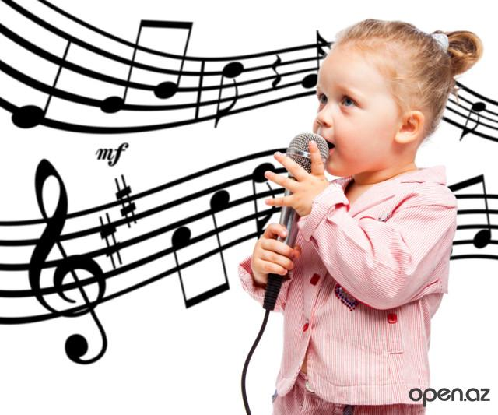
Начинаю НОД
с валеологической жизнеутверждающей потешки
Речевые игры сопровождаю ритмическими движениями , а танцевальную импровизацию совмещаем с музыкотерапией
Перед НОД- занимаюсь с детьми дыхательной гимнастикой и оздоровительной гимнастикой для голосовых связок

Slide 16
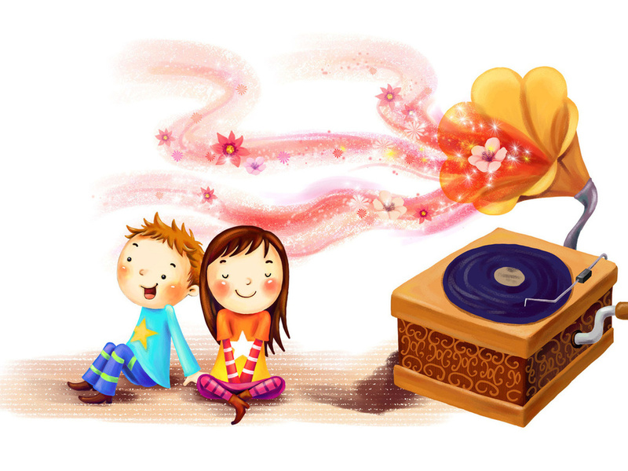
Слушание музыки и разучивание текстов песен в совместной деятельности можно перемежать с игровым массажем или пальчиковой игрой

Slide 17
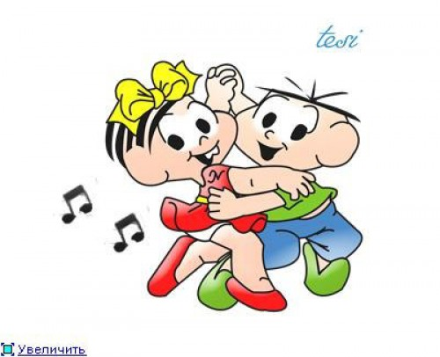
Речевые игры сопровождаю с музыкально- ритмическими движениями , а танцевальную импровизацию совмещаю с музыкотерапией

Slide 18
Проведение здоровьесберегающих упражнений и игр занимает совсем немного времени - 1-2 минуты
Но это приносит детям огромное удовольствие, а самое главное - пользу для здоровья и их эмоционального благополучия.

Slide 19
Например, логоритмическая гимнастика является одной из форм активного отдыха, наиболее благоприятного для снятия напряжения после долгого сидения. Кратковременные физические упражнения детей под музыку, вызывая возбуждение других отделов мозга, усиливают кровообращение и создают благоприятные условия отдыха для ранее возбужденных отделов.

Slide 20
Логоритмические упражнения объединены в комплексы общеразвивающих упражнений, которые выполняются в положении стоя и сидя. В них задействованы все группы мышц – как шейного отдела, плечевого пояса, так и мышцы спины и ног; некоторые упражнения направлены на укрепление мышц брюшного пресса.

Slide 21
АРТИКУЛЯЦИОННАЯ ГИМНАСТИКА
Основная цель артикуляционной
гимнастики - выработка полноценных
движений органов артикуляции,
подготовка к правильному
произнесению фонем.

Slide 22
Артикуляционные гимнастики Е. Косиновой, Т. Куликовской, В. Цвынтарного способствуют тренировке мышц речевого аппарата,
ориентированию в пространстве, учат имитации движений животных. В результате этой работы у наших детей повышаются показатели уровня развития речи детей, певческих навыков, улучшаются музыкальная память, внимание.

Slide 23
Пальчиковые игры.
Важное место в образовательной деятельности занимают пальчиковые игры и сказки, которые исполняются как песенки или произносятся под музыку.
Игры развивают речь ребенка, двигательные качества, повышают координационные способности пальцев рук (подготовка к рисованию, письму), соединяют пальцевую пластику с выразительным мелодическим и речевым интонированием, формируют образно-ассоциативное мышление на основе устного русского народного творчества

Slide 24
Музыкотерапия - важная составляющая музыкально-оздоровительной работы в ДОУ. Это создание такого музыкального сопровождения, которое способствует коррекции психофизического статуса детей в процессе их двигательно-игровой деятельности.

Slide 25
Слушание правильно подобранной музыки повышает иммунитет детей, снимает напряжение и раздражительность, головную и мышечную боль, восстанавливает спокойное дыхание. Утром встречают детей, укладывают спать, поднимают после дневного сна под соответствующую музыку, используют ее в качестве фона для занятий, свободной деятельности.

Slide 26
Образовательная деятельность с использованием технологий здоровьесбережения эффективны при учете индивидуальных и возрастных особенностей каждого ребенка, его интересов. Успех занятий невозможен без совместной деятельности музыкального руководителя и воспитателя, который активно помогает, организует самостоятельное музицирование детей в группе.

Slide 27
Спасибо
за внимание!

